Slide 1


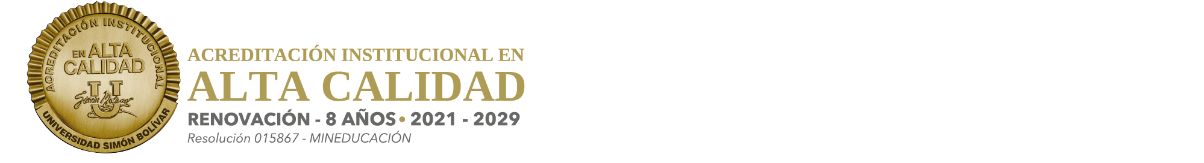
RESULTADOS DE APRENDIZAJE

Slide 2
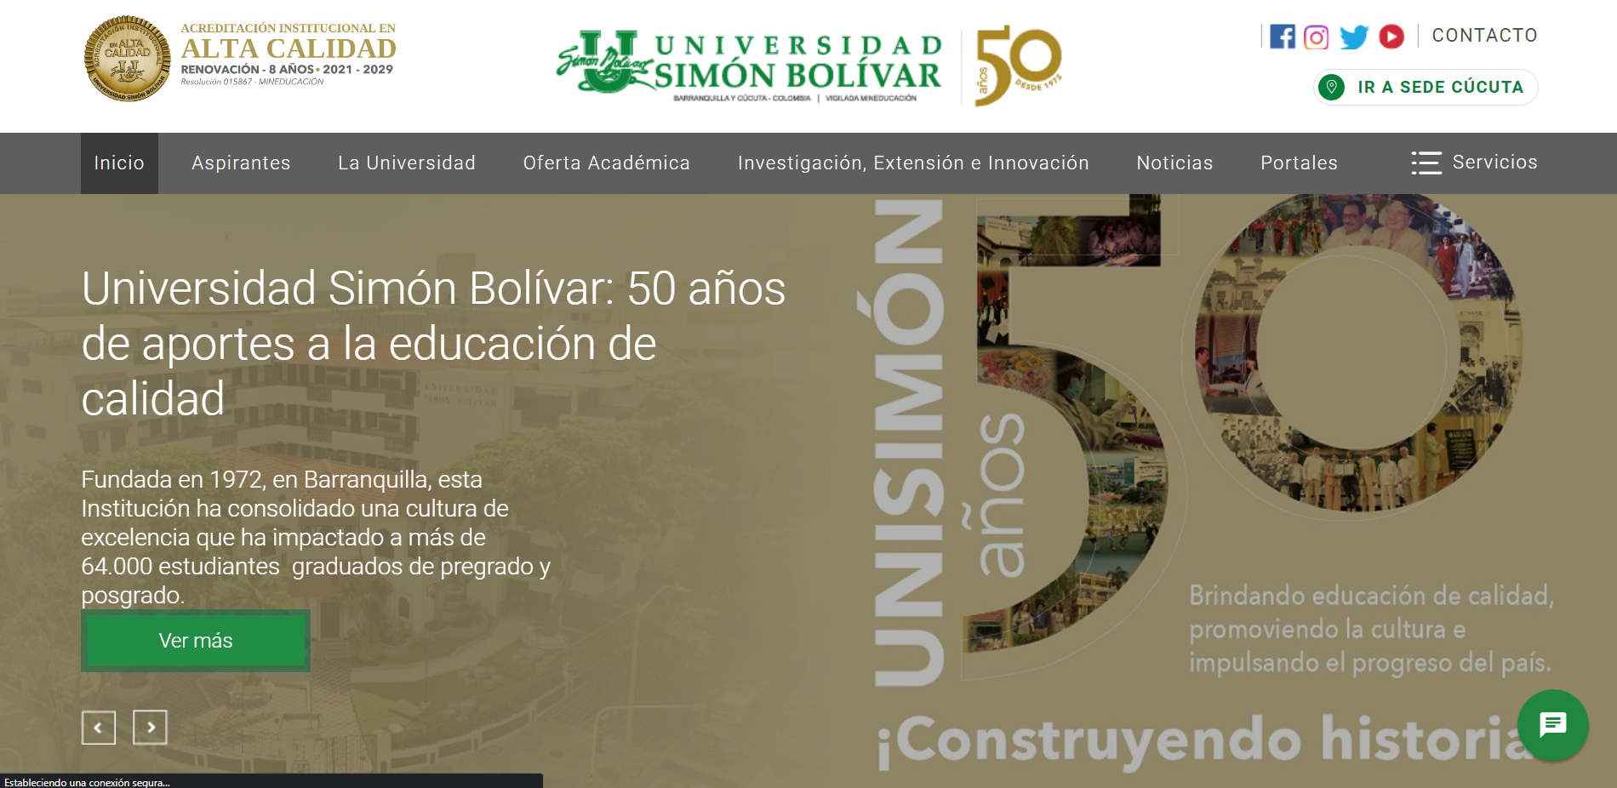
Ingrese desde su navegador al sitio web de la Universidad: http://www.unisimon.edu.co/ y seleccionar en menú principal la opción “Portales”

Slide 3
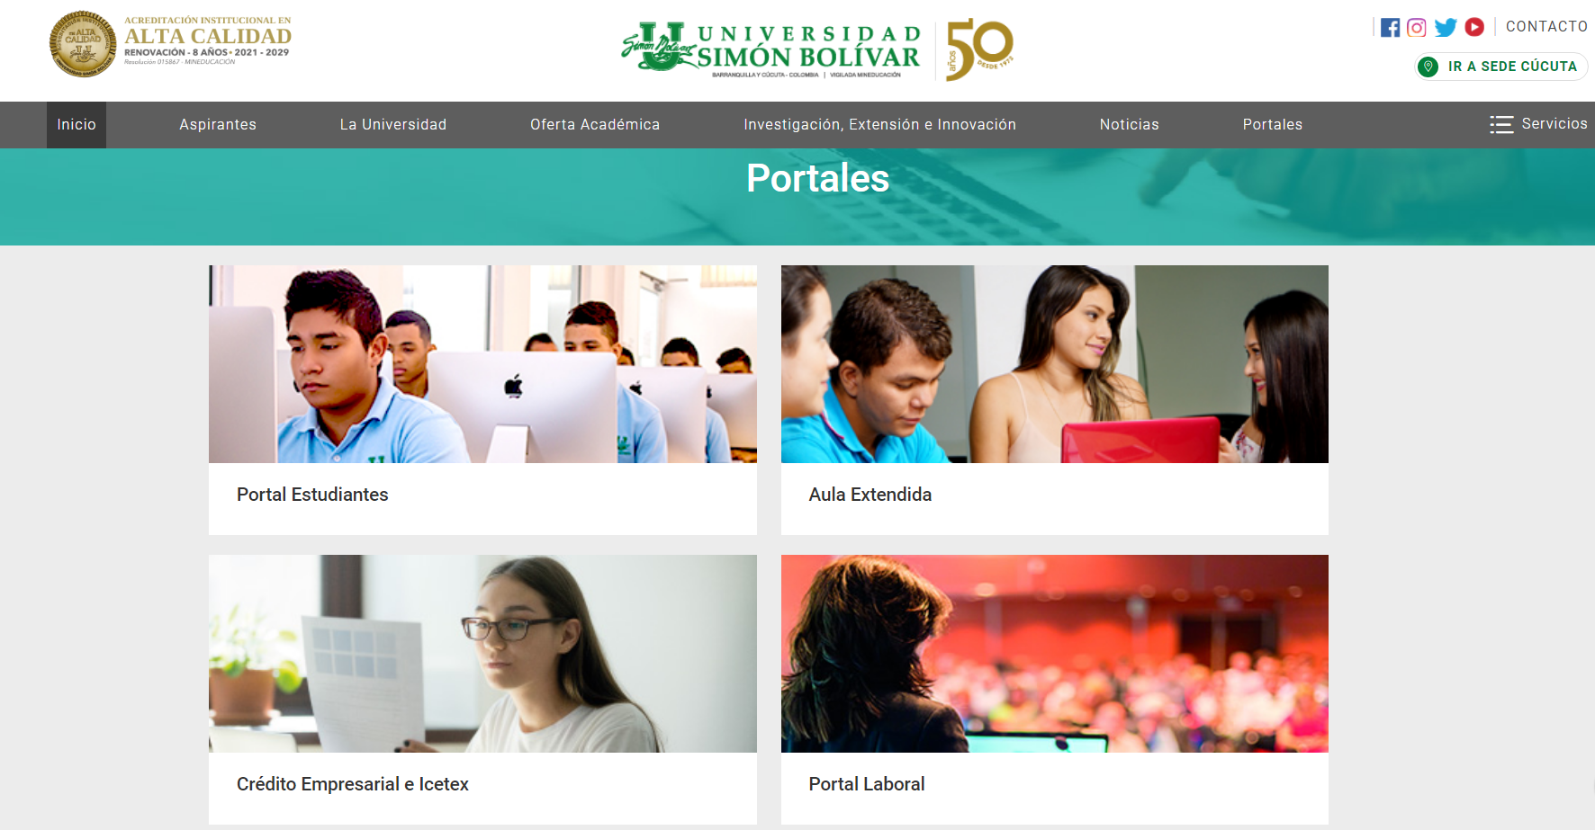
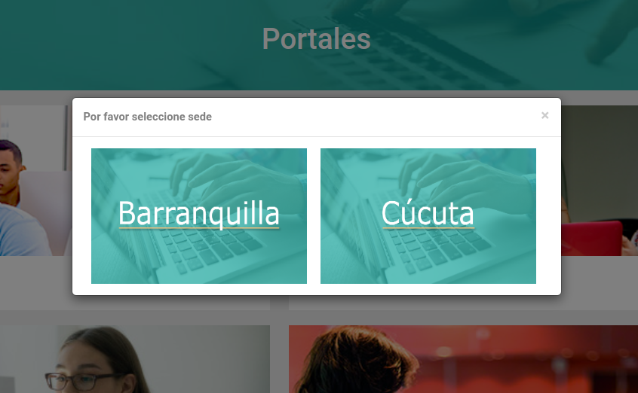
Dirigirse a la sección “Portal Estudiantes” y seleccione “Barranquilla”.

Slide 4
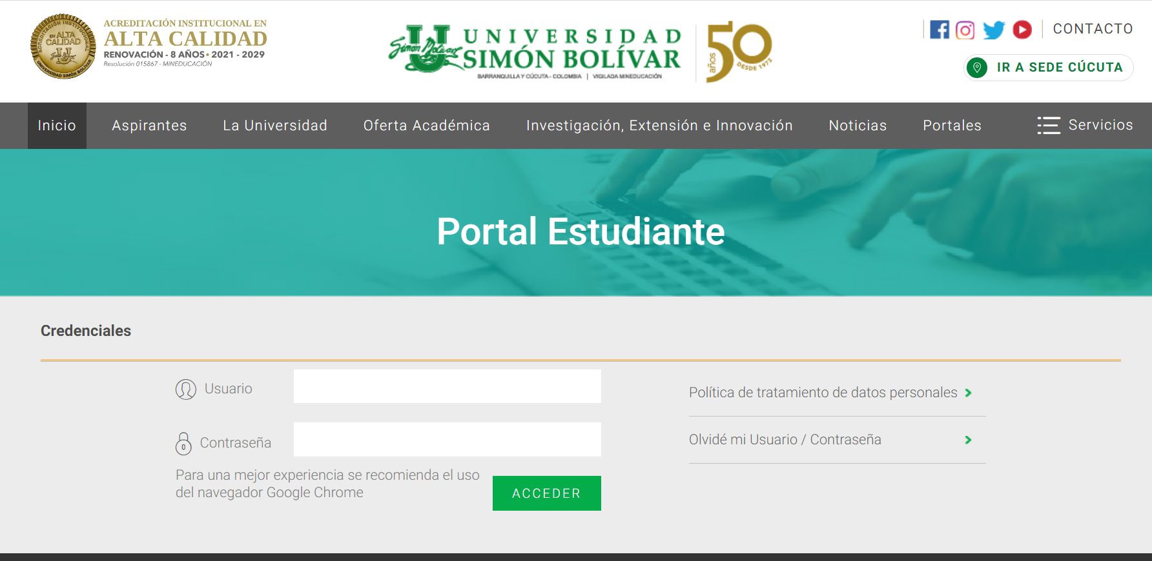
Digite su usuario y contraseña para acceder al sistema y luego presione sobre el botón “ACCEDER”.

Slide 5
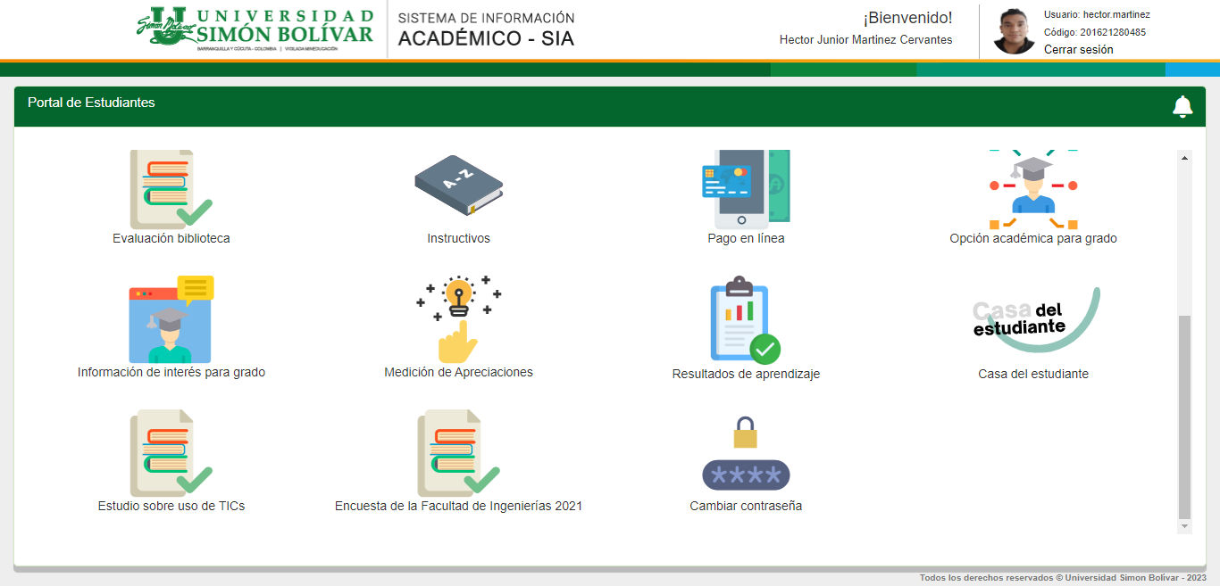
Luego de ingresar al sistema deberá seleccionar el enlace “Resultados de aprendizaje”.

Slide 6
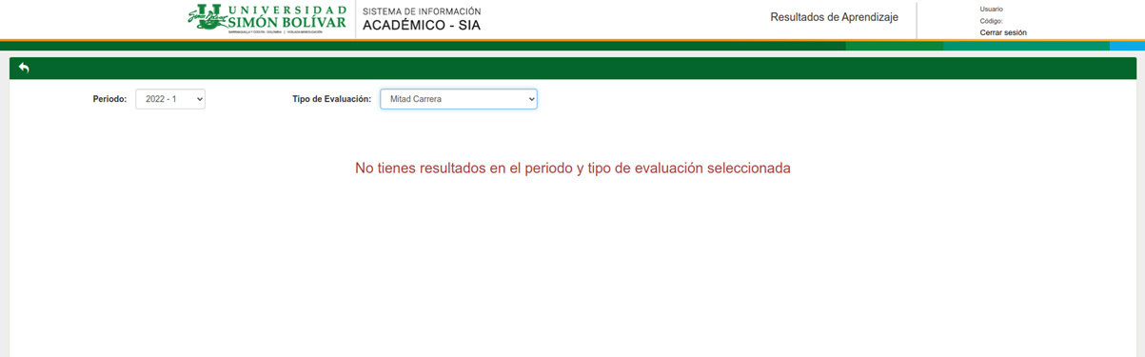
Aparecerá la siguiente pantalla e la que se pueden seleccionar los filtros de búsqueda.

Slide 7
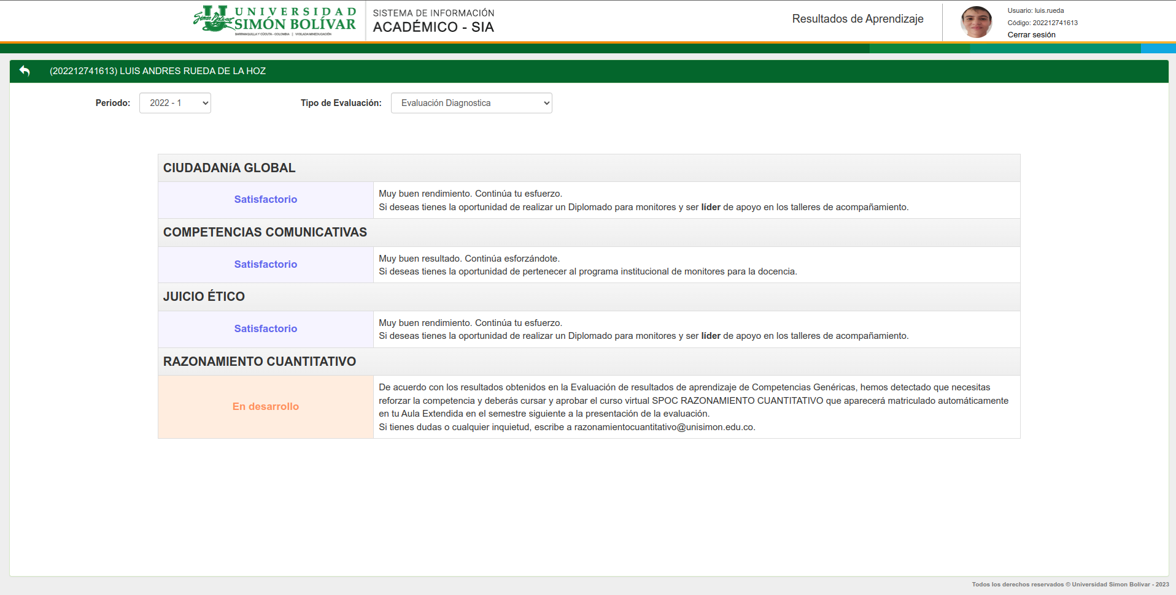
Seleccionamos el periodo y tipo de evaluación, lo que hará que automáticamente se cargue la información requerida.

